Slide 1
আজকের ক্লাসে স্বাগতম

Slide 2
পাঠ পরিচিতি
সৈয়দা শাহিনুর পারভীন
সিনিয়র সহকারি শিক্ষক
মোবাইল নং- 01819858004
Shahinur 2005ctg
হাসনে হেনা বালিকা উচ্চ বিদ্যালয়
বাকলিয়া, চট্টগ্রাম।
বিষয় – বাংলা ১ম পত্র
শ্রেণী - ৭ম
সময় - ৩০ মিনিট

Slide 4
শিখনফল
এই পাঠ শেষে শিক্ষার্থীরা
১। কবি পরিচিতি উল্লেখ করতে পারবে;
২। নতুন ‍শব্দগুলোর অর্থ লিখতে ও বাক্য গঠন করতে পারবে;
৩। কবিতাটির সারমর্ম ব্যাখ্যা করতে পারবে।

Slide 5
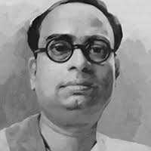
মৃত্যু – ১৯৫৭ সালে
জন্ম – ১৯০২ সালে
সুনির্মল বসু
জন্মস্থান – পশ্চিমবঙ্গের বিহারে
ছানাবড়া, বেড়ে মজা, হৈচৈ, স্থুলস্থুল, কথা শেখা, পাততাড়ি
পৈতৃক নিবাস – ঢাকা বিক্রমপুরে

Slide 6
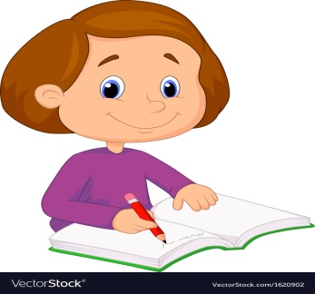
১
একক কাজ
১ . সুনির্মল বসু কোথায় জন্মগ্রহণ করেন ?
২ . সুনির্মল বসুর পৈতৃক নিবাস কোথায় ছিল?
৩ . “পাততাড়ি” কী জাতীয় রচনা ?
৪ . সুনির্মল বসু পেশায় কী ছিলেন ?
৫। সুনির্মল বসু কোন সালে মৃত্যু বরণ করেন?

Slide 7
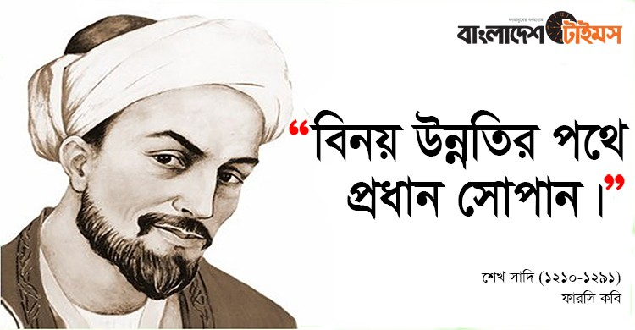
শব্দার্থ
মনখোলা, মুক্তমন
দিল-খোলা
মন্ত্রণা
উপদেশ, যুক্তি-পরামর্শ, প্রেরণা

Slide 8
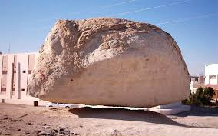
সহিষ্ণুতা
সহ্য করার ক্ষমতা
পাষাণ
পাথর

Slide 9
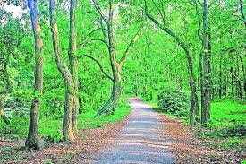
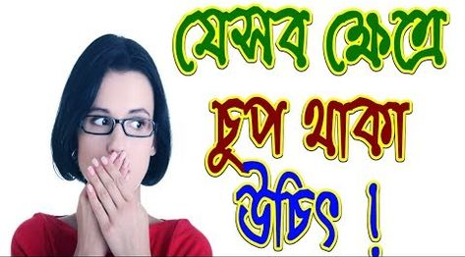
শ্যাম বনানী
সবুজ বন
মহান হবার কথা বলা হয়েছে
মৌন – মহান

Slide 10
আকাশ আমার শিক্ষা দিল উদার হতে ভাইরে

Slide 11
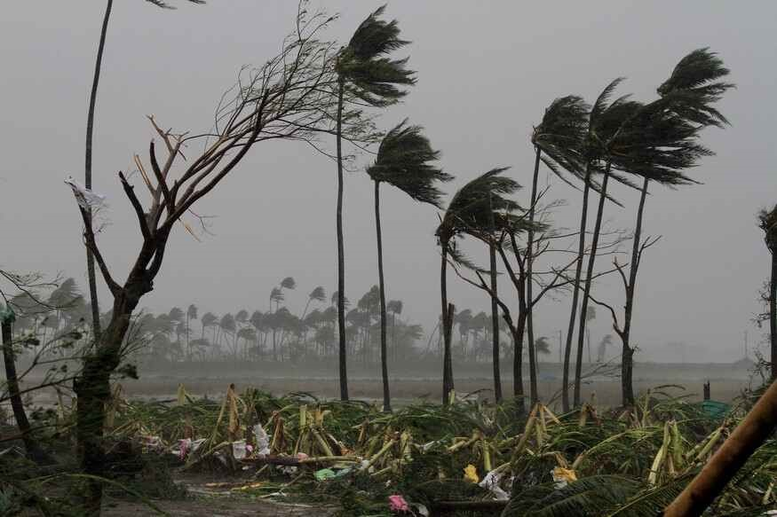
কর্মী হবার মন্ত্র আমি বায়ুর কাছে পাই রে ।

Slide 12
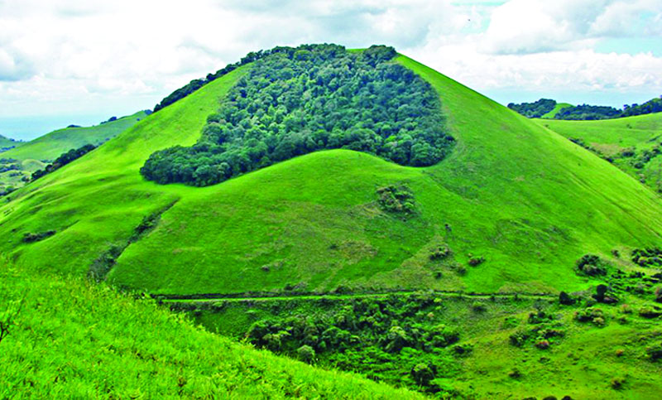
পাহাড় শিখায় তাহার সমান হই যেন ভাই মৌন - মহান

Slide 13
খোলা মাঠের উপদেশে – দিল-খোলা হই ভাইরে

Slide 14
সূর্য আমার মন্ত্রণা দেয় আপন তেজে জ্বলতে

Slide 15
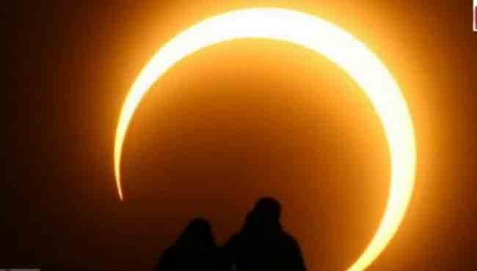
চাঁদ শিখালো হাসতে মিঠে মধুর কথা বলতে

Slide 16
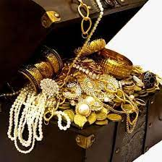
ইঙ্গিতে তার শিখায় সাগর অন্তর হোক রত্ন – আকর

Slide 17
নদীর কাছে শিক্ষা পেলাম আপন বেগে চলতে

Slide 18
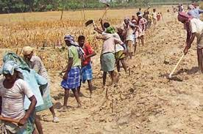
মাটির কাছে সহিষ্ণুতা পেলাম আমি শিক্ষা

Slide 19
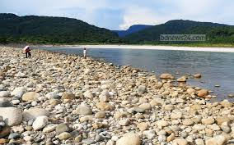
আপন কাজে কঠোর হতে পাষাণ দিল দীক্ষা

Slide 20
ঝরণা তাহার সরল গানে গান জাগালো আমার প্রাণে

Slide 21
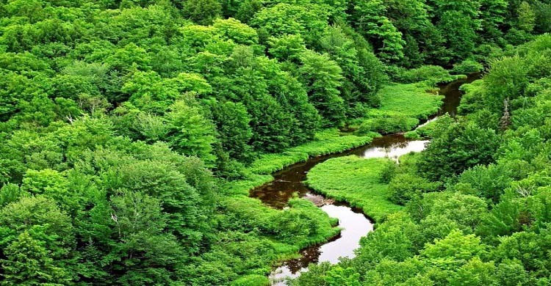
শ্যাম বনানী সরলতা আমার দিল ভিক্ষা

Slide 22
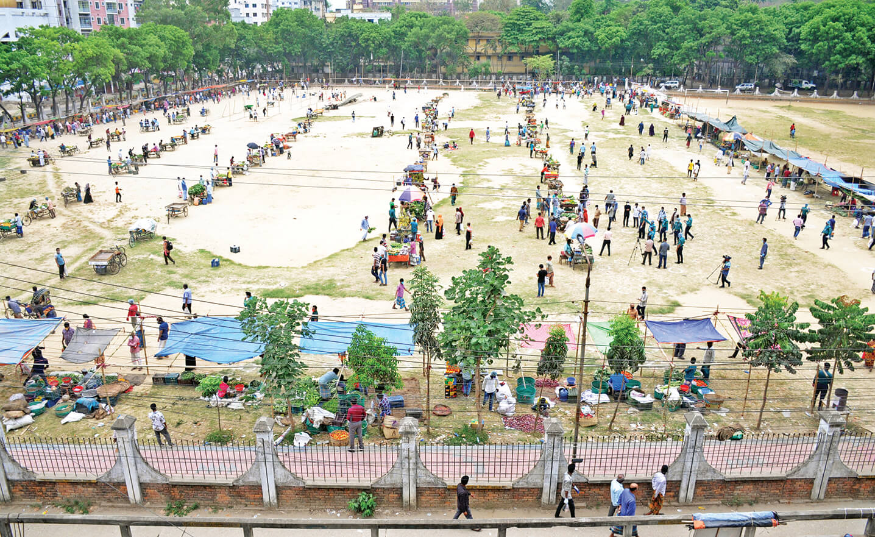
বিশ্ব-জোড়া পাঠাশালা মোর সবার আমি ছাত্র

Slide 23
এই পৃথিবীর বিরাট খাতায় পাঠ্য যে-সব পাতায় পাতায়

Slide 24
মূল্যায়ন
১। সুনির্মল বসু কোথায় জন্মগ্রহণ করেন
২। মৌন – মহান বলতে কী বোঝ?
৩। সবার আমি ছাত্র বলতে কবি কী বুঝিয়েছেন?
৪। বিশ্ব-জোড়া পাঠাশালা মোর বলতে কী বোঝ?
৫। আকাশ আমার শিক্ষা দিল উদার হতে ভাইরে – কথাটি দ্বারা কবি কী বলতে চেয়েছেন?

Slide 25
ধন্যবাদ

